Slide 1
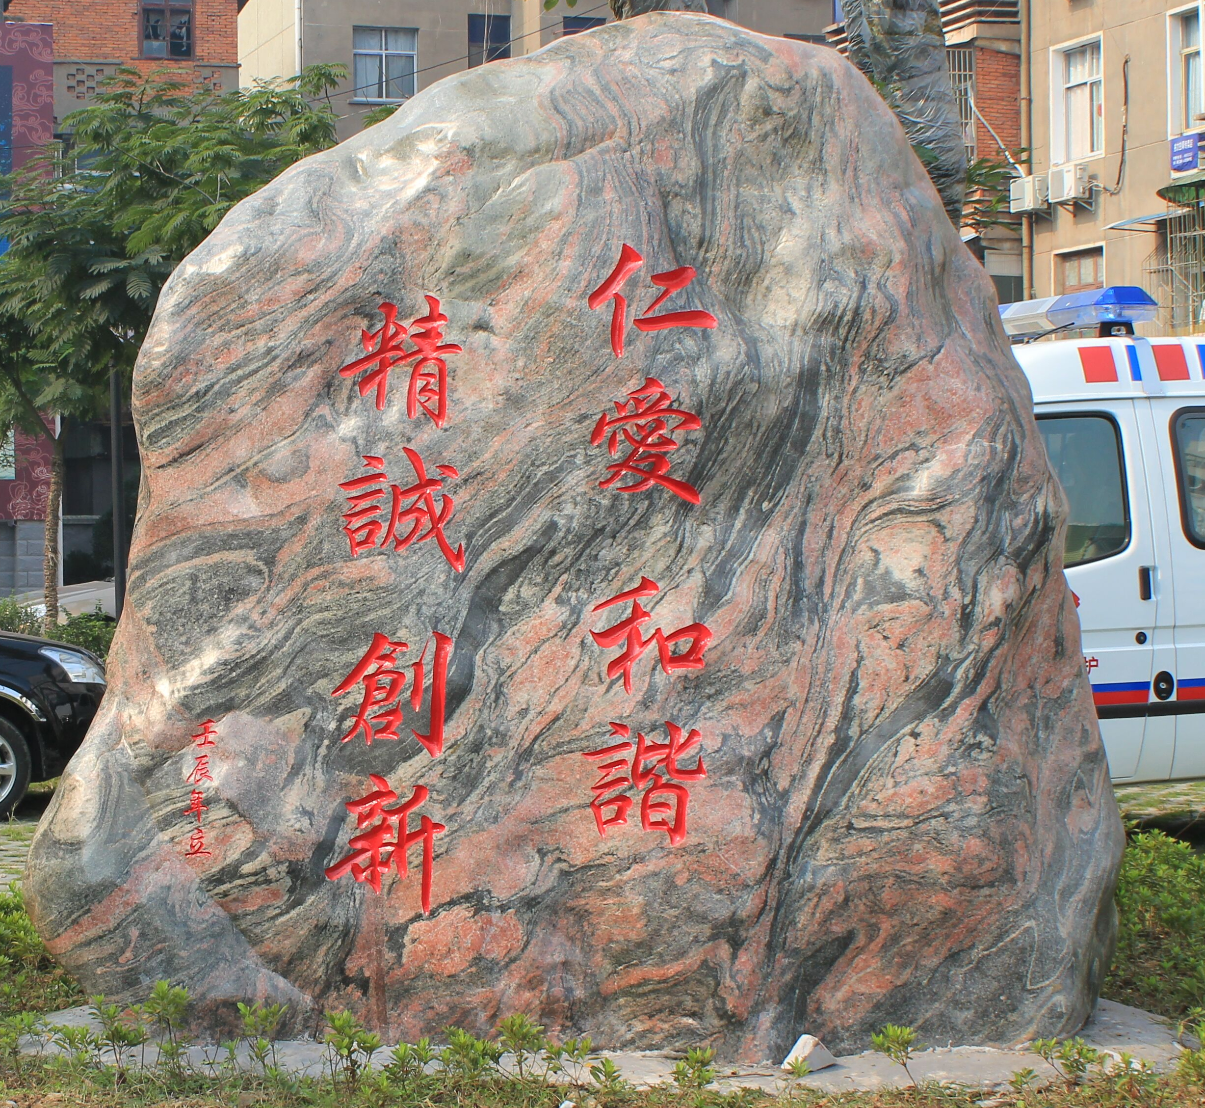
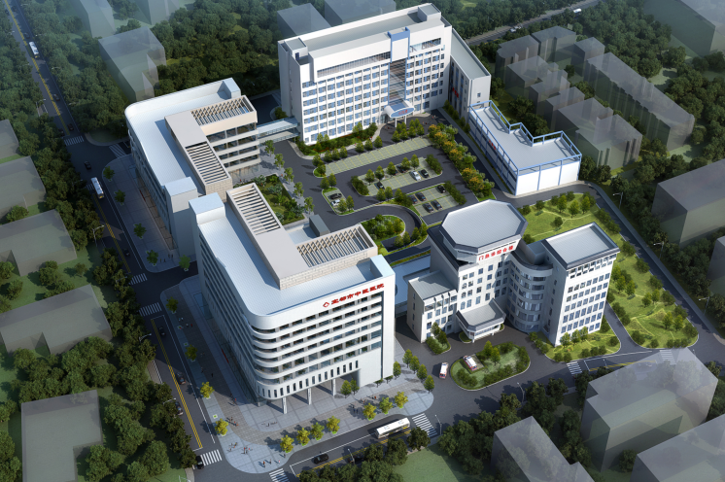
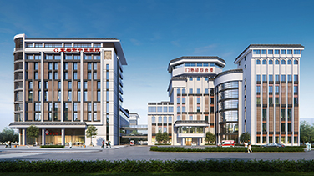

精准防控脑卒中
关注H型高血压
曹志学
武昌区黄鹤楼街社区卫生服务中心

Slide 2
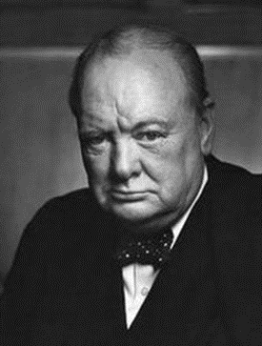
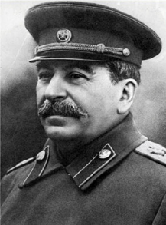
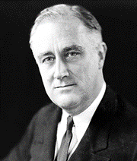
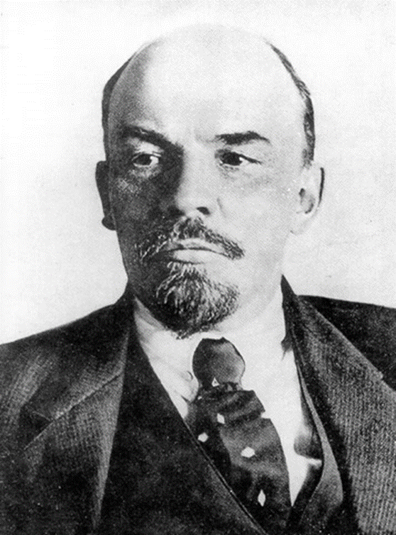
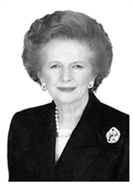
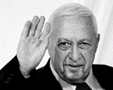
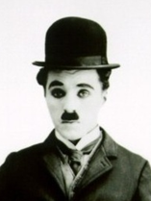
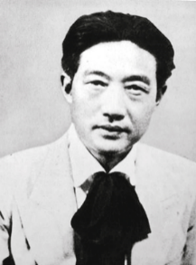
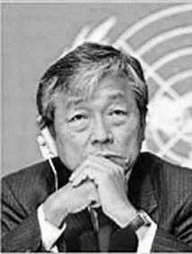
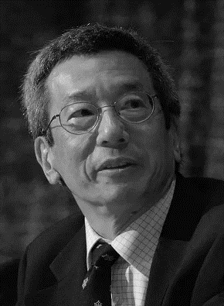
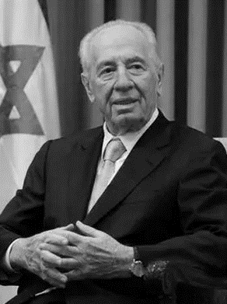
静静到来的脑中风，
突然剥夺了无数人的美好人生！
丘吉尔
斯大林
罗斯福
列宁
撒切尔
沙龙
卓别林
徐悲鸿
李钟郁
钱永健
佩雷斯

Slide 3

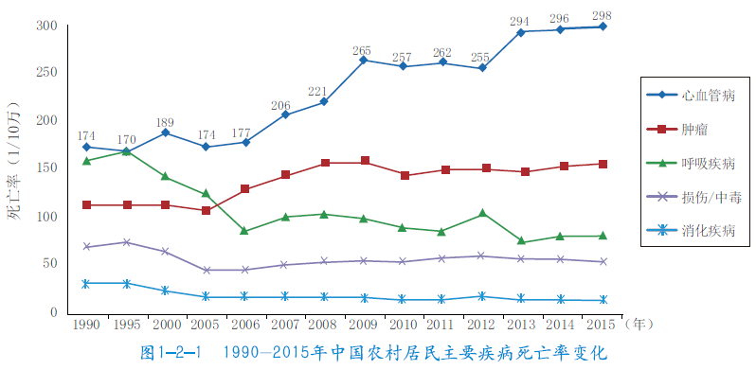
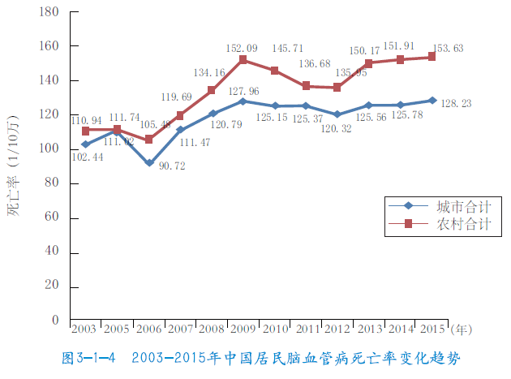
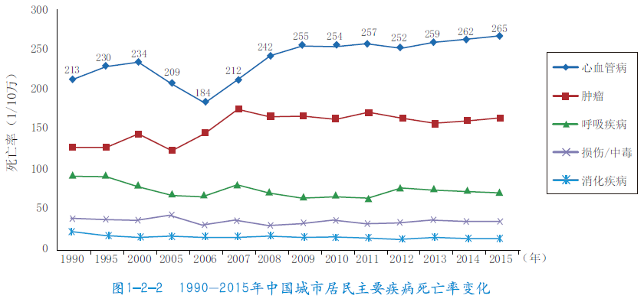
《中国心血管病报告2017》中国疾病现状：
心脑血管病是中国人群的首位死因
2015年心脑血管病死亡率仍居首位，高于肿瘤及其他疾病。
2003-2015年农村脑血管病死亡率总体上高于城市地区。

Slide 4
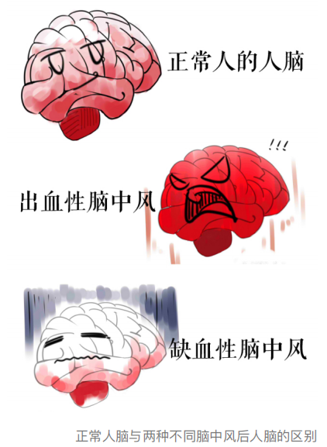
什么是中风？
中风：又称脑卒中，是由于脑部供血受阻而迅速发展的脑功能损失。
中风可分为脑溢血（血管破裂致脑出血，即出血性脑卒中）和脑梗塞（血管阻塞致脑缺血，即缺血性卒中）两种。

Slide 5
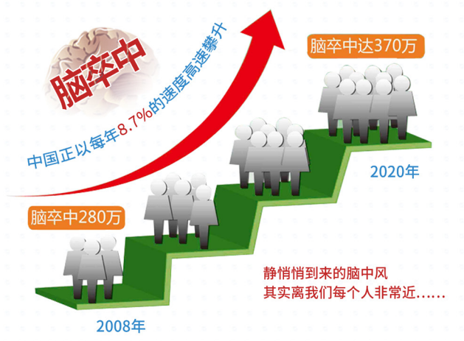
中风就在'你我'身边
目前每年新发卒中330万
数据来源：中国卒中学会官网
每12秒发生一例中风、每17秒有一位中风致残、每21秒有一位因中风死亡

Slide 6



中风的表现
中风的主要病症表现为突然昏倒、不省人事或突然发生口眼歪斜、半身不遂、智力障碍等。整个过程十分突然，很难预先做好准备。

Slide 7

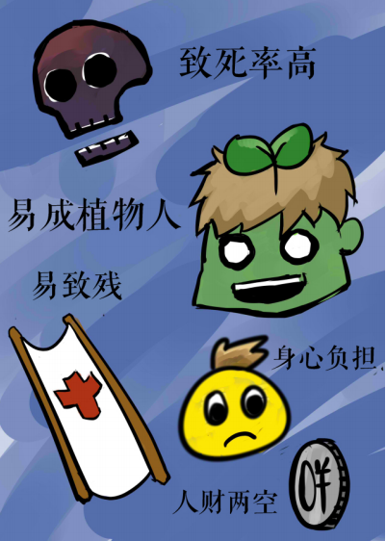
中风的危害
发病率高
至2016年，
脑中风已成为我国首位死因！
成为国民健康的首要健康杀手！
死亡率高
致残率高
脑中风不仅会给病人的身体造成极大的痛苦，也会给家人带来沉重的精神和经济负担。
《中国心血管病报告2016》

Slide 8
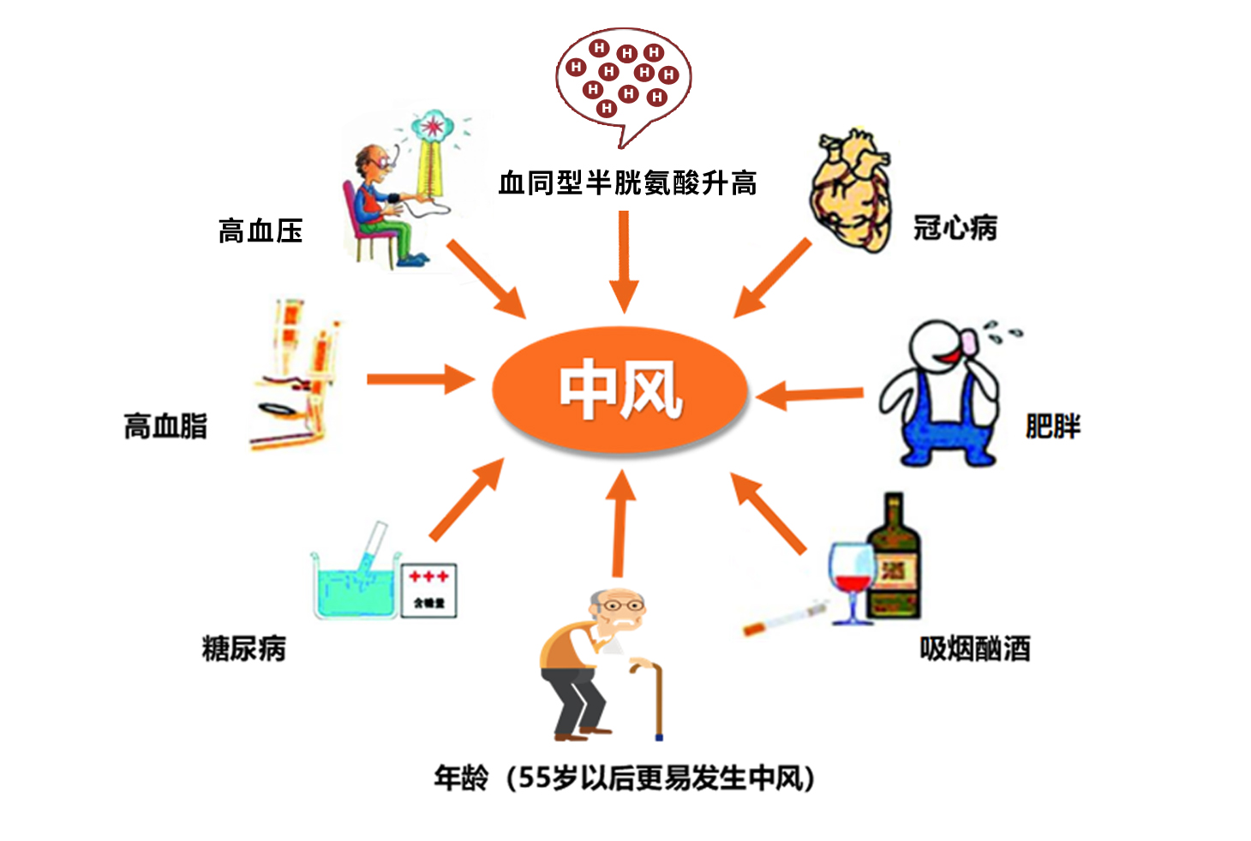
容易引起中风的危险因素

Slide 9
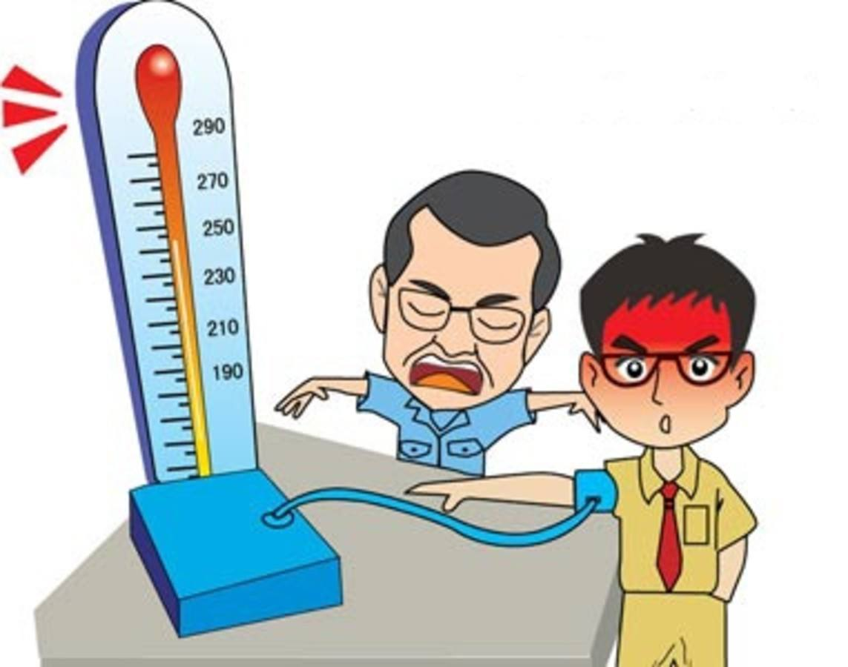

什么是高血压
高血压（hypertension）是指以体循环动脉血压（收缩压和/或舒张压）增高为主要特征（收缩压≥140毫米汞柱，舒张压≥90毫米汞柱），可伴有心、脑、肾等器官的功能或器质性损害的临床综合征。
网络配图
目前我国约有高血压患者2.45亿
Circulation. 2018 May 29;137(22):2344-2356.

Slide 10
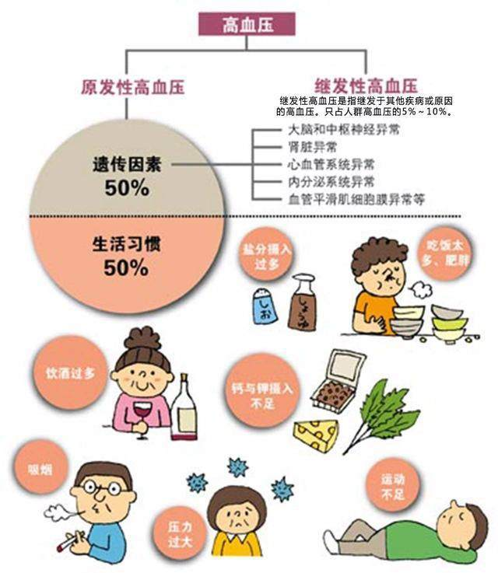
高血压的病因
原发性高血压是指以血压升高为主要临床表现而病因尚未明确的独立疾病，占所有高血压患者的90%以上。
高血压的病因包括遗传因素、精神和环境因素、年龄因素、生活习惯因素、药物或其他疾病的影响等。
网络配图

Slide 11
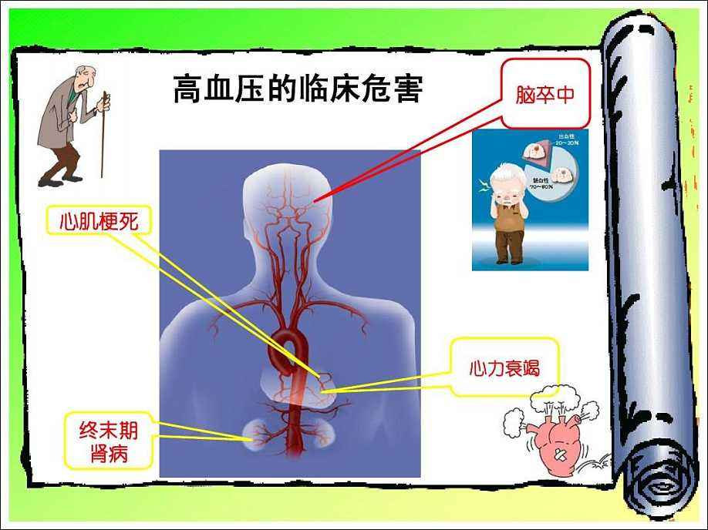
高血压的危害
高血压是最常见的慢性病，也是心脑血管病最主要的危险因素，其脑卒中、心肌梗死、心力衰竭及慢性肾脏病等主要并发症，不仅致残、致死率高，而且严重消耗医疗和社会资源，给家庭和国家造成沉重负担。
中国高血压防治指南2010

Slide 12
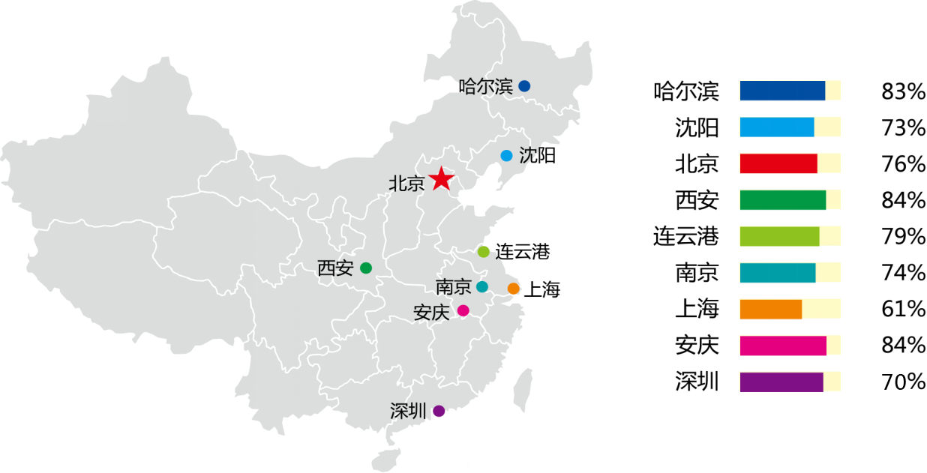
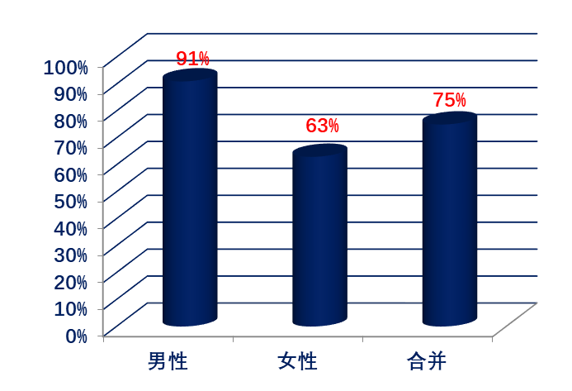
血压控制中的潜在“残余风险”：同型半胱氨酸（Hcy）
我国75%的高血压患者为“H型高血压”；
H型高血压：伴随血同型半胱氨酸水平升高(≥10μmol/L) 的高血压。
*:HCY>10µmol/L
Chinese Medicial Journal. 2008; 88(42): 2957-61.JAMA. 2015; 313(13): 1325-35.

Slide 13
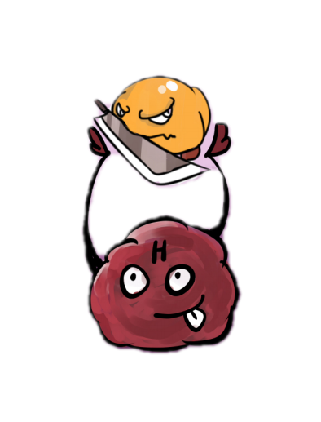

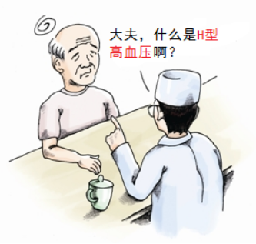
更容易中风的高血压
——H型高血压
研究发现，在我国，高血压患者中血同型半胱氨酸水平（Hcy）明显增高。这种伴有Hcy升高（Hcy≥10 μmol/L）的高血压就是我们平时所说的——H型高血压。
H型高血压是脑中风的第一帮凶！
H型高血压增加血管事件风险28倍
中国医药科学, 2013, 3(4): 38-39. JAMA, 1997, 277(22): 1775-1781

Slide 14

H型高血压——我国人群特有的高血压
由于我国人群饮食习惯、环境因素等，导致我国每4个高血压患者中有3个是H型高血压，发病率高达75%。H型高血压具有发病率高、危害大的特点。
依那普利叶酸片注册临床研究数据（六大城市）

Slide 15

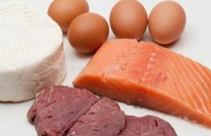
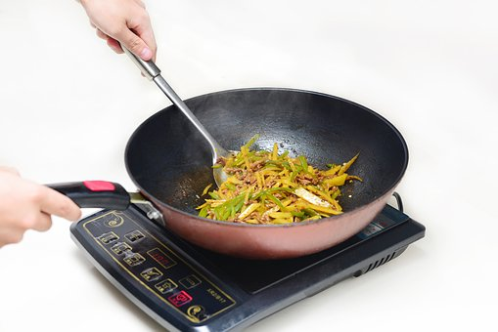
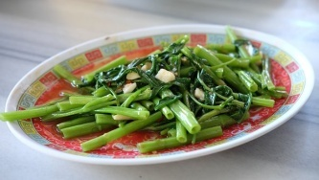
什么是同型半胱氨酸(Hcy)
同型半胱氨酸（Hcy）是人体内一种含巯基的非必需氨基酸，是蛋氨酸的中间代谢产物。
食物
蛋氨酸
同型半胱氨酸
基因因素（MTHFR 677TT基因型突变）
环境因素（叶酸先天或后天不足）
体外
体内

Slide 16
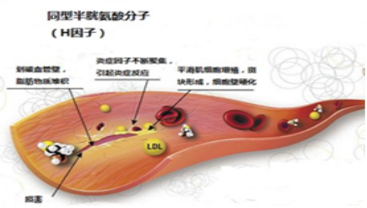
同型半胱氨酸（Hcy）的危害
破坏血管壁，使机体处于血栓前状态
损伤血管导致多种心血管疾病
促进动脉粥样硬化的发生发展
与高血压合并进一步增加患者心脑血管事件尤其是脑卒中发生风险
同型半胱氨酸
Stroke. 2004;35:345-347.
International Journal of Neuroscience 2016

Slide 17
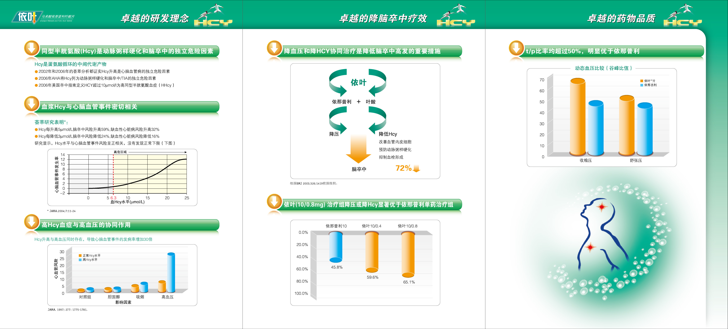
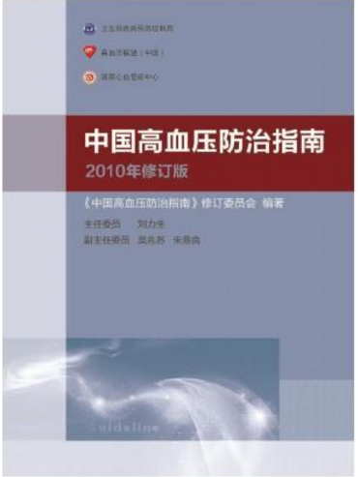
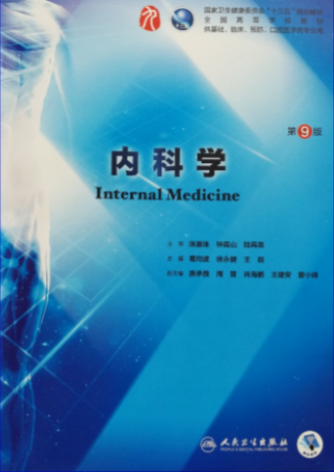
高同型半胱氨酸血症≥10μmol/L
JANA《同型半胱氨酸临床诊疗指南》中指出：
当Hcy水平达到6.3μmol/L时，即已进入心脑血管事件高危区；
当Hcy水平达到10μmol/L时，心脑血管事件发生率达到2倍。
《高血压防治指南》+《内科学》建议：
高血压患者常规筛查Hcy水平。
JANA.2004；7；11-24
Circulation 2006;113;e409-e449

Slide 18
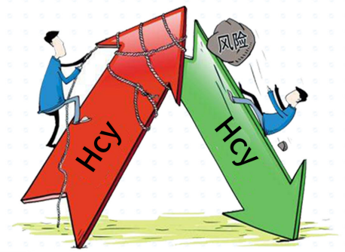
同型半胱氨酸（Hcy）
与脑中风有更强关联
血浆Hcy每增加5 μmol/L 将增加脑中风风险59%
血浆Hcy每降低3 μmol/L 将降低脑中风风险24%
BMJ 2002;325:1202.

Slide 19


H型高血压 识别三部曲
测量血压：收缩压（高压）≥140 mmHg和（或） 舒张压（低压）≥90 mmHg或正在服用降压药物
空腹检测同型半胱氨酸（Hcy）值：Hcy≥10 μmol/L
满足以上2点即可诊断为H型高血压
测Hcy

Slide 20
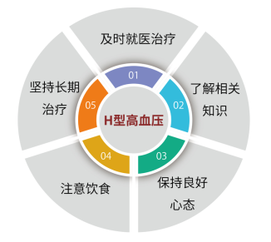
有了H型高血压 怎么办？
莫惊慌！
只要能够早期筛查发现病症并及时治疗就能避免多种并发症和死亡！
莫害怕！

Slide 21


H型高血压的规范治疗
规范治疗三要点：
服用有法定适应症的药物
坚持长期服用，至少3年以上
降压治疗需达标，降Hcy≥20%或达正常值
注：高危人群可进一步筛查MTHFR C677T基因

Slide 22
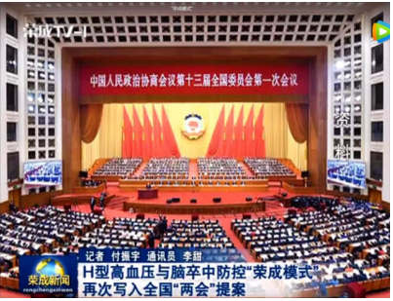
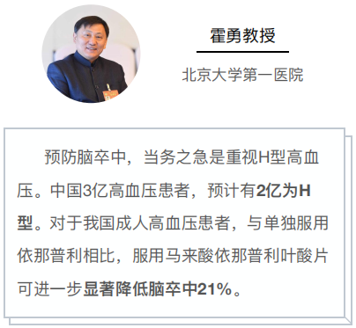
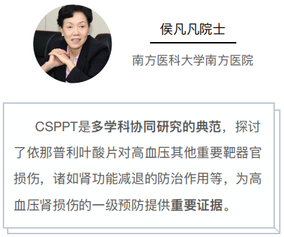
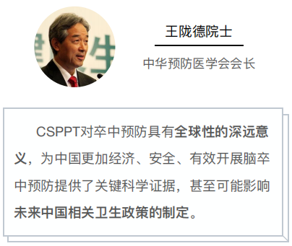
国家和权威人士重视H型高血压

Slide 23
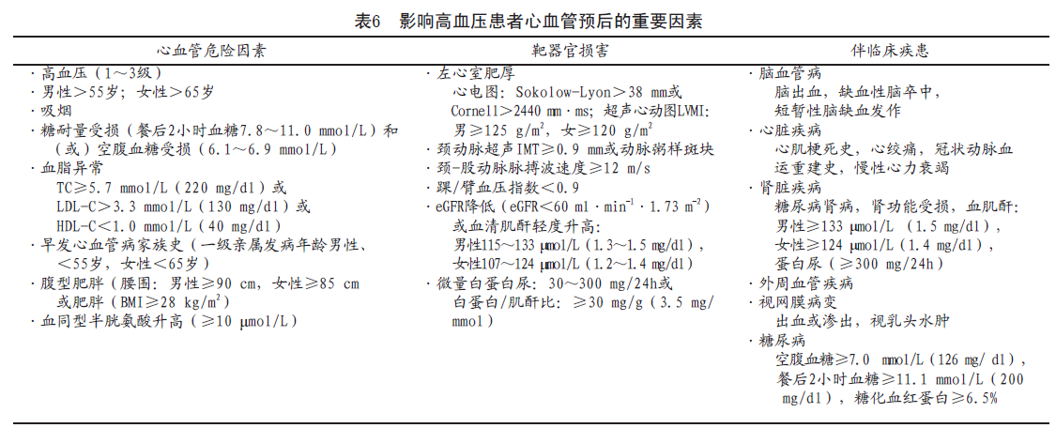
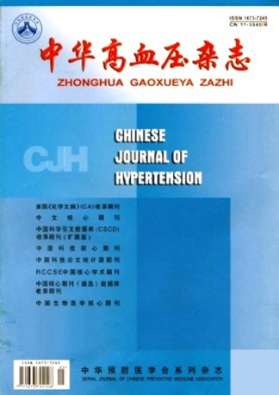
《高血压防治指南》+《H型高血压诊治共》
高血压患者需要常规检测Hcy
心血管危险因素
1、高血压分级
2、男性>55岁，女性>65岁
3、吸烟
4、糖耐量异常和（或）空腹血糖受损
5、血脂异常
6、家族史
7、腹型肥胖或肥胖
8、血同型半胱氨酸升高（≥ 10μmol/L）
中国高血压防治指南 2010
H型高血压诊断与治疗专家共识 2016

Slide 24
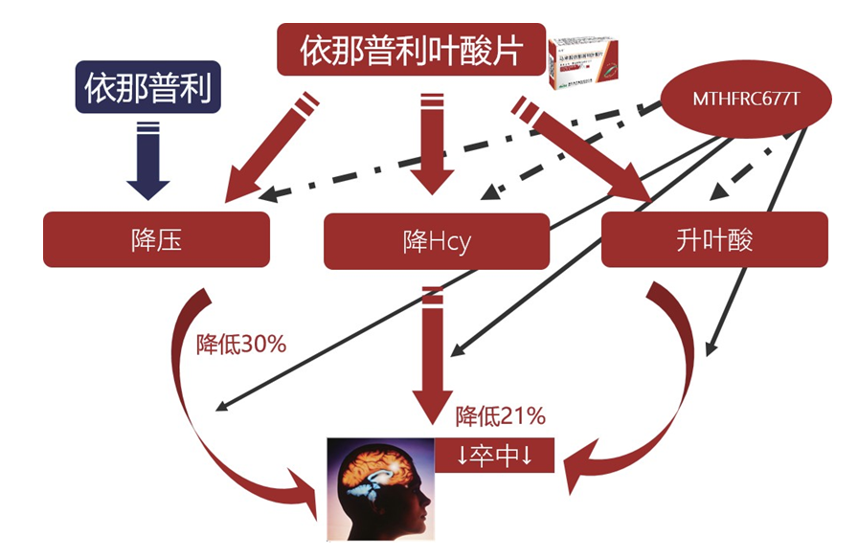
依那普利叶酸片——H型高血压规范治疗药物
2017版高血压合理用药指南
“原创点
（1）国内首个作用于多靶点，具有同时降压、降低Hcy水平、提高叶酸水平等特点的单片复方制剂；独有控制卒中风险的最佳叶酸剂量——0.8 mg/d。
（2）具有确凿的、中国人群的循证医学证据：针对我国高血压人群自身特点，较单纯降压更能够有效控制卒中、肾脏疾病及高尿酸血症发生风险。”

Slide 25

H型高血压的治疗药：依叶®
【化学名称】马来酸依那普利叶酸片
【主要成分】
马来酸依那普利（降压药）
叶酸（补充小剂量叶酸可有效降Hcy）
【包装】
10mg/0.8mg*7片/盒
10mg/0.8mg*10片/盒
【适应症】
治疗伴有血同型半胱氨酸（Hcy）水平升高的原发性高血压
【服用方法】
依叶10mg/0.8mg，每天一片，建议长期服用

Slide 26


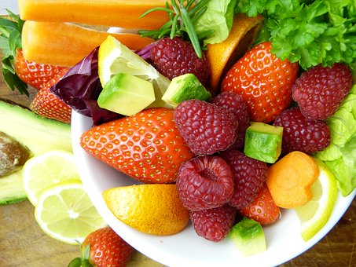
H型高血压治疗小贴士
a
饮食改变要先行 多吃猕猴桃、苹果、菠菜等新鲜水果蔬菜
药物治疗是关键 坚持长期服用有法定适应症的药物，同时降压降Hcy，控制多重危险因素
健康行为要持续 戒烟控酒，作息规律，控制体重，坚持锻炼

Slide 27

常见问题答疑
H型高血压可以不治疗吗？ | 可以随意选用降压药吗？
不！H型高血压是当前脑卒中的最重要危险因素，若不进行治疗，任其自然发展，则会明显加快动脉粥样硬化进程，增加中风、冠心病、心力衰竭、肾衰的风险。 | 不！应依据不同合并症和患者对药物不同的耐受性给予个体化用药；优先选择长效制剂和固定复方制剂；老年人应从小剂量开始；2级高血压或高危人群建议联合用药。

Slide 28
常见问题答疑
血压降的越快越好吗？ | 依叶可以治疗脑中风吗？
不！高血压的形成是一个长期的缓慢过程，人体对此有一定的调节能力。除高血压急症外，降压治疗均应缓慢进行，不能操之过急，否则反而会造成头晕心悸等不适。 | 不！依叶可以治疗H型高血压，预防脑卒中的发生及复发。对已经发生脑卒中的患者，应及时抢救，待病情稳定后仍可继续服用依那普利叶酸片预防中风复发。

Slide 29
小结
H型高血压：伴同型半胱氨酸升高（Hcy≥10μmol/L）的高血压。
75%中国高血压是H型高血压。
H型高血压是更容易中风的高血压，显著增加心血管事件风险28倍。
依叶是我国自主研发的Ⅰ类创新药，是H型高血压规范治疗药物，有效预防脑卒中的发生。
一口水 一片药 预防卒中 简单有效

Slide 30
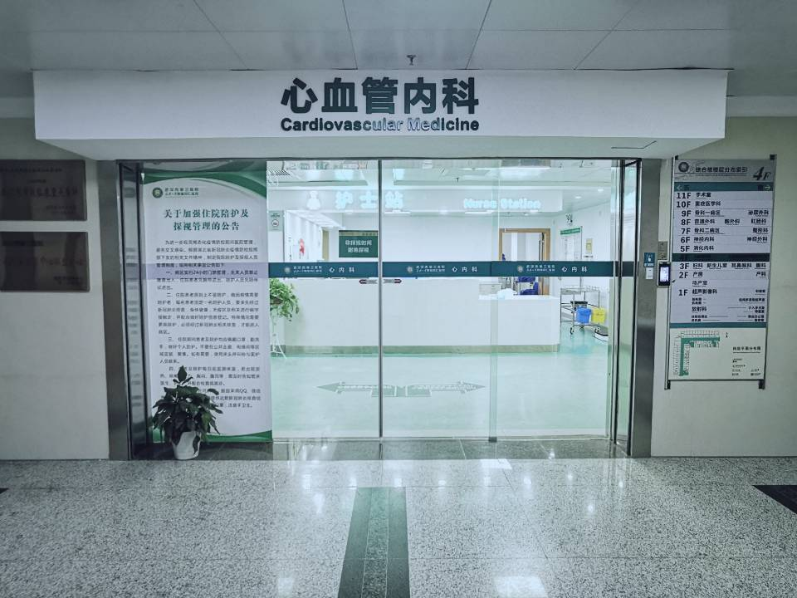
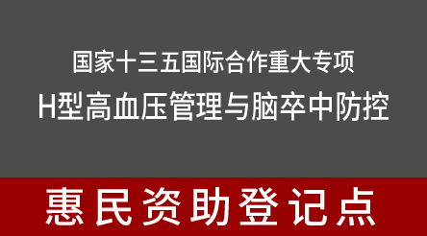
关于H型高血压规范治疗CRC公益项目
返回项目办登记入组：
1.登记信息
2.签署知情同意书
3.领取免费资助1个月
依叶片及其他降压药
临床医生：
1.复诊
2.规范治疗处方
原发性高血压
Hcy≥10umol/l
临床医师
1.诊断：H型高血压
2.建议入组
3.规范治疗处方
（1个月药物）
CRC跟踪随访，适合持续治疗的患者预约复诊
CRC整理资料录
入数据平台

